Slide 1

MOOD BOARD

Slide 2



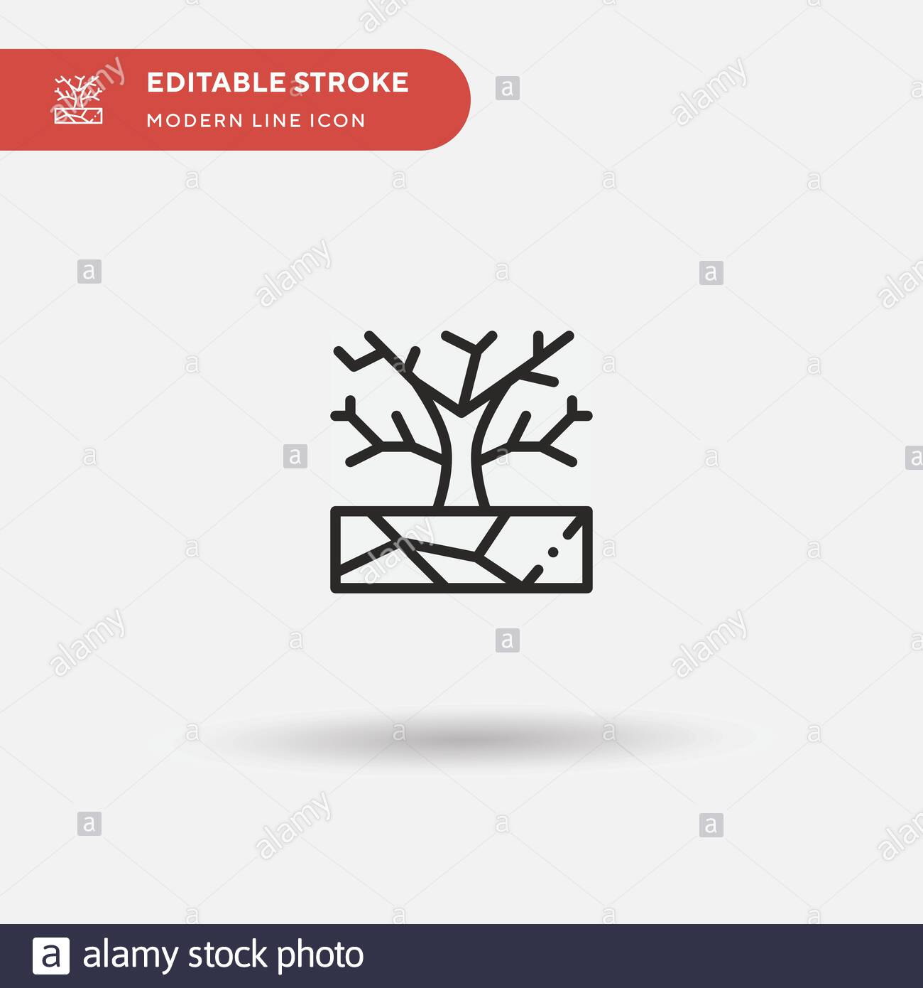
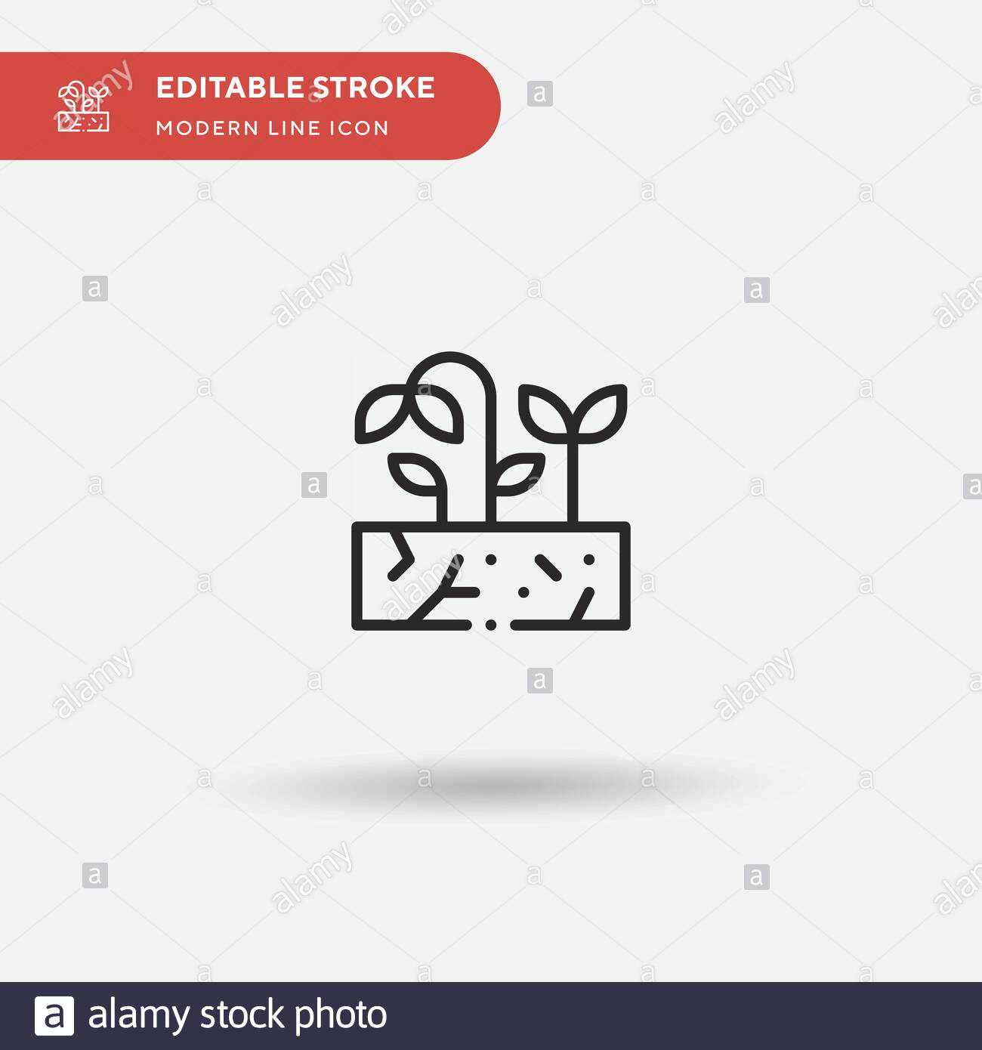







Slide 3



Slide 4



Slide 5

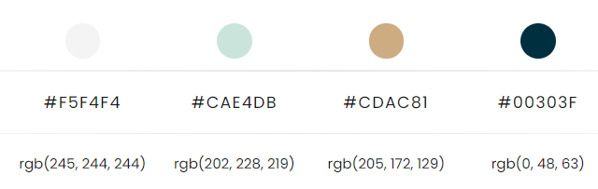

Slide 6

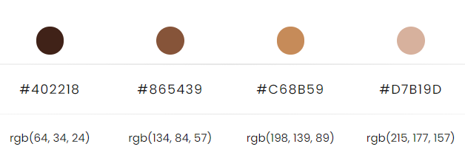

Slide 7

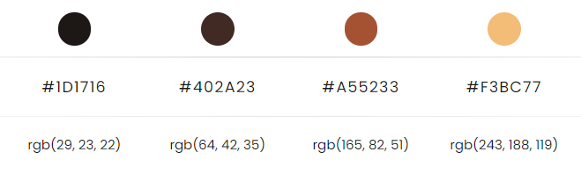

Slide 8

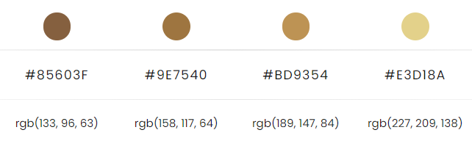

Slide 9

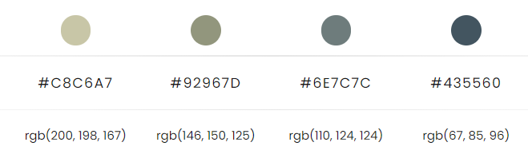

Slide 10

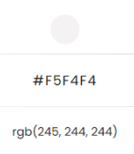
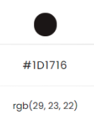
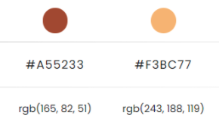

Slide 11
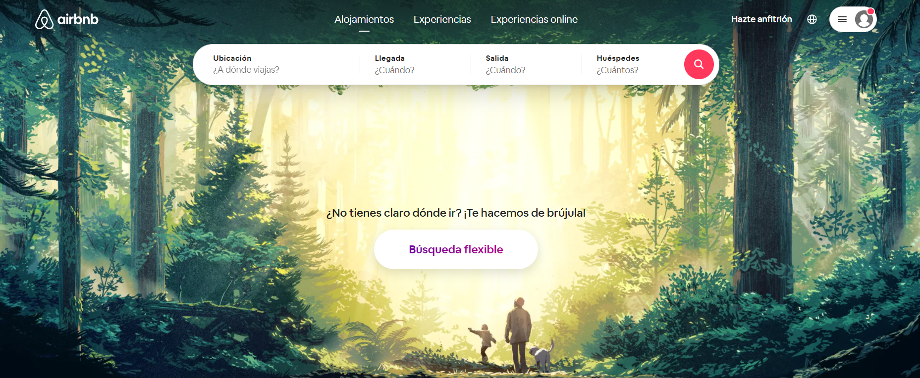
AIRBNB
Resultados perfectamente ordenados, posibilidades de filtrar por lo que quieras

Slide 12
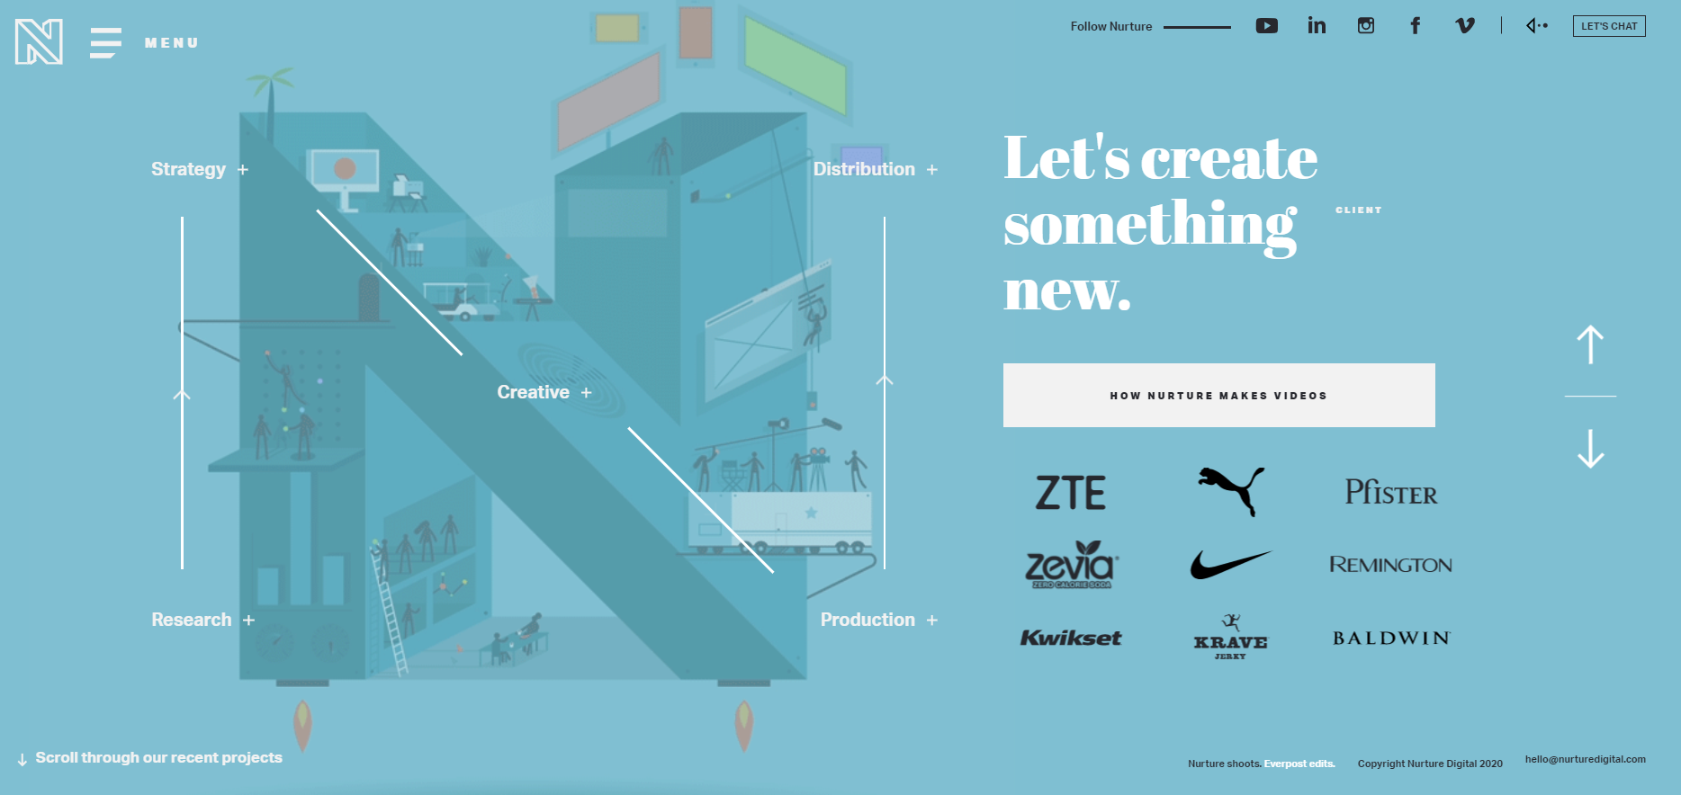
NURTURE DIGITAL
En esta página hay vídeos, los elementos se mueven y hasta el ratón arrastra una bola negra. Aun así, es una web perfectamente intuitiva que funciona sin problemas.

Slide 13
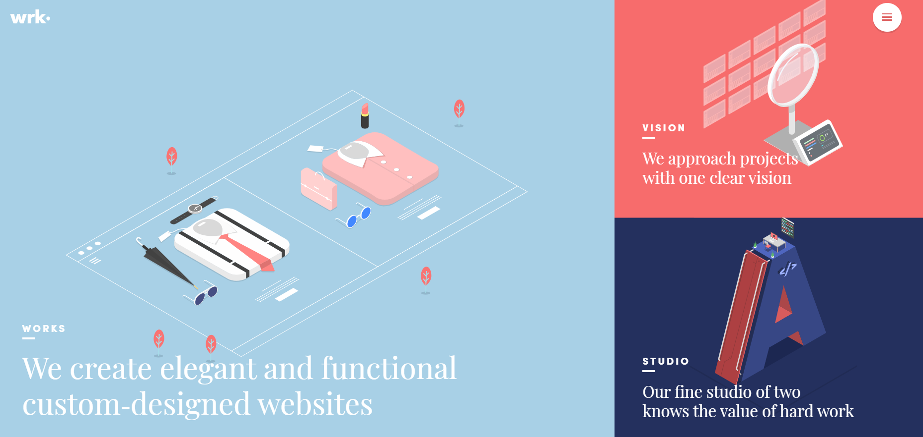
WRK.
Incorpora animaciones muy bonitas, sutiles y que, lejos de molestar, hacen que no quieras salir de la página. Son animaciones en HTML5, por lo que no dan problemas en ningún navegador.

Slide 14
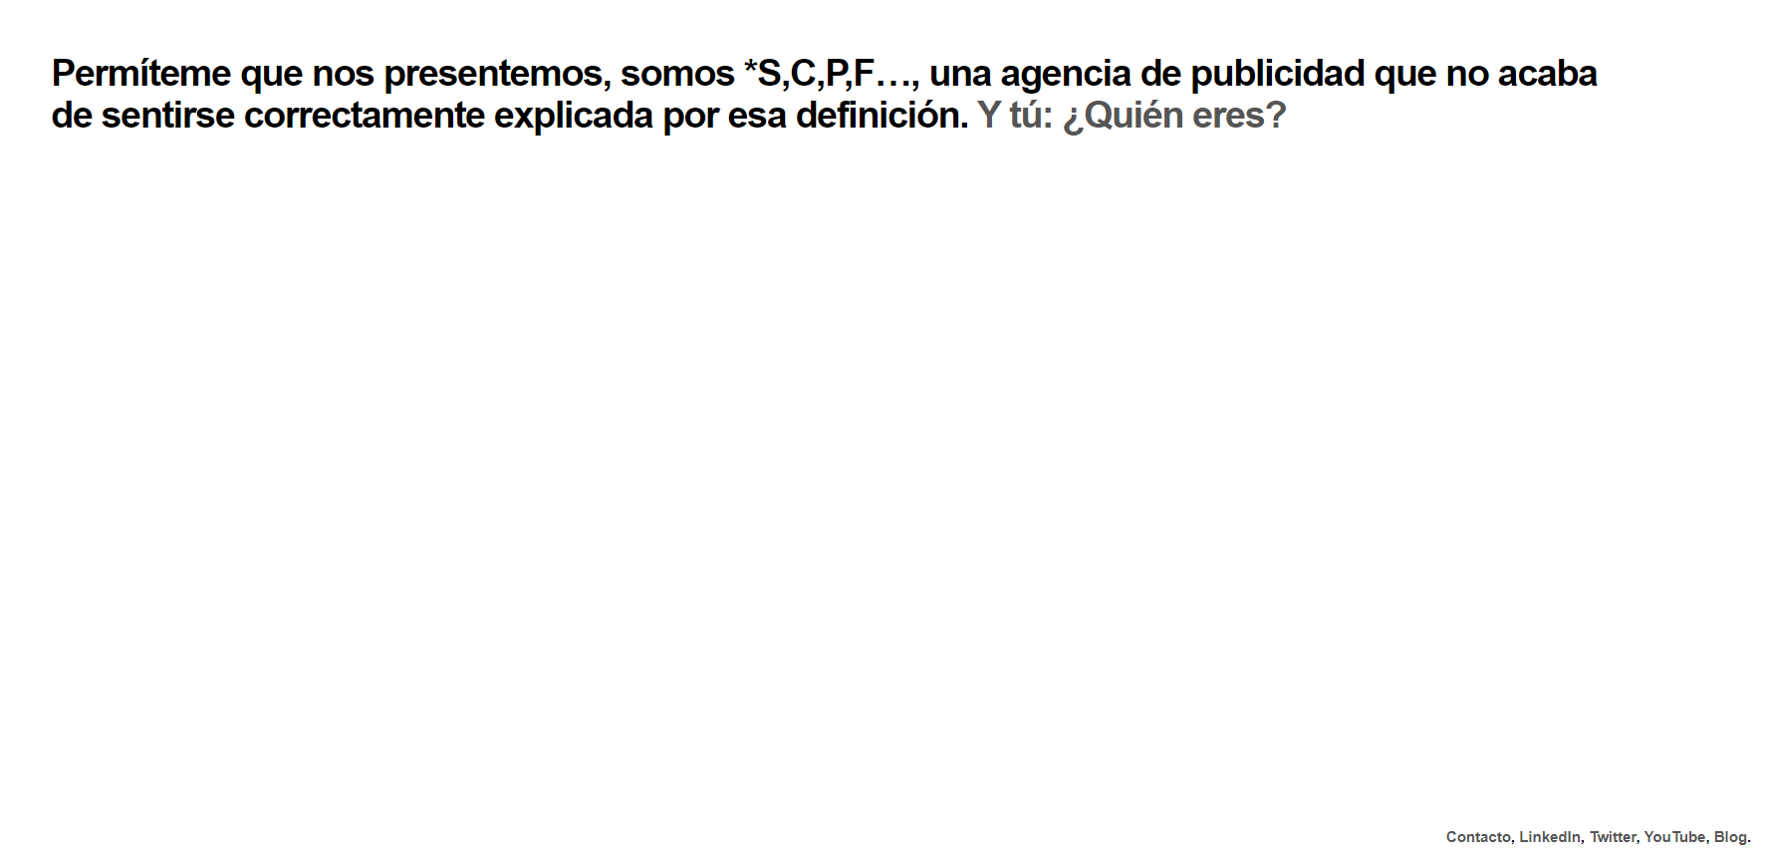
S,C,P,F
Muy sencilla: preguntas y texto sobre fondo blanco que te van guiando a través de una web formada sólo por contenido. Aunque también puede ser contraproducente que quieras ver todas las posibilidades y no salgas nunca de ahí.

Slide 15
https://www.behance.net/gallery/100231395/Smart-Streets-AI-Powered-Traffic-Dashboard?tracking_source=project_owner_other_projects
https://www.behance.net/gallery/108385027/COVID-19-Spending-Data-Visualization-POGO?tracking_source=project_owner_other_projects
https://www.behance.net/gallery/90369527/GEOTAB-MarketPlace-dashboard-and-sensors?tracking_source=project_owner_other_projects

